Slide 1
금융공학프로그래밍2 TA Session #2: Functions
KAIST BUSINESS SCHOOL
김우연
2017.09.06

Slide 2
Copy-paste coding
See sample code

Slide 3
With a function
See sample code

Slide 4
Why functions?
Readability: 가독성
Maintainability: 알고리즘을 바꿔야 하는 경우 함수만 수정하면 됨
Code reuse: 재사용에 용이함

Slide 5
Function declaration syntax
Return type
Function name
Arguments
Signature
Body
Return
statement

Slide 6
Function declaration syntax

Slide 7
Notes
함수를 호출하기 전에 (Function invocation) 반드시 함수를 선언해야 함 (Function declaration)
함수에서 value를 return할 때 반드시 value의 type과 return type이 같아야 함
함수가 value를 return하지 않는 경우, 함수를 void return type으로 선언해야 함
=> See sample code

Slide 8
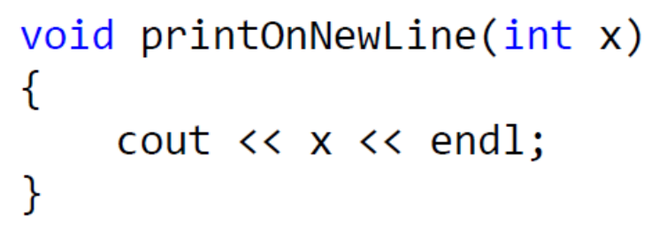
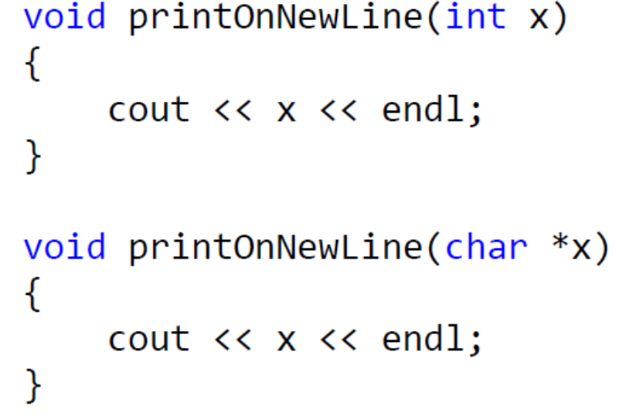
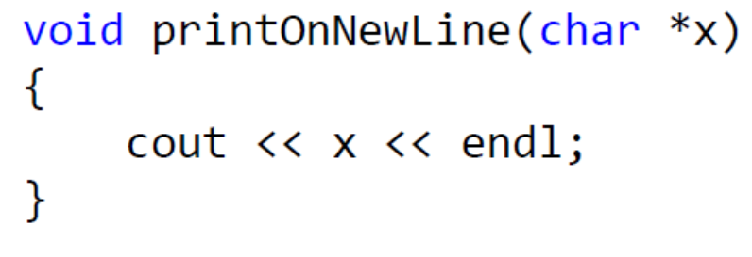
Argument type
printOnNewLine(3) works
printOnNewLine(“hello”) does not
Both printOnNewLine(3) and printOnNewLine(“hello”) work
printOnNewLine(“hello”) works
printOnNewLine(3) does not

Slide 9
Function overloading
Many functions with the same name, but different arguments
The function called is the one whose arguments match the invocation
See sample code

Slide 10
연습문제
두 정수를 arguments로 받아서, 최대공약수와 최소공배수를 반환하는 함수를 작성하세요

